Slide 1

Braucht die Familie heute neue Väter?
Vatersein in einer Gesellschaft voller Gegensätze und Widersprüche
Guido Osthoff
Caritas Männerberatung

Slide 2

„Neue Männer braucht das Land“ sang Ina Deter bereits 1982.
Zwei Jahre später fragte Herbert Grönemeyer in seinem berühmten Song über Männer „Wann ist ein Mann ein Mann?“
Wo stehen wir 40 Jahre später? Sind die neuen Männer gekommen und sind sie andere Väter?
Wir wissen, dass es nicht mehr heißt: „Ein Mann soll in seinem Leben einen Baum pflanzen, ein Haus bauen und einen Sohn zeugen.“, was auch schon früher eine Herausforderung war, an der so mancher Mann gescheitert ist…
Nun sind die Herausforderungen in unserer Zeit, an dem was ein Mann als Vater sein möchte und was von ihm auf den verschiedenen Ebenen erwartet wird, aber noch komplexer und schwieriger geworden.
Notes:
https://www.youtube.com/watch?v=DpOmyS21FGI
Ich sprüh's auf jede Häuserwand
Ich such' den schönsten Mann im Land
Ein Zettel an das schwarze Brett
Er muss nett sein, auch im Bett
Neue Männer braucht das Land
https://www.youtube.com/watch?v=_IZsxfo8ITw
Männer haben's schwer, nehmen's leicht
Außen hart und innen ganz weich
Werd'n als Kind schon auf Mann geeicht
Wann ist ein Mann ein Mann?

Slide 3
Auftrag und Selbstverständnis der Caritas Männerberatung:
Die Caritas Männerberatung steht seit ihrer Gründung im Jahr 2001 für die Förderung einer kooperativen Männlichkeit. Sie setzt sich für eine Kultur der Gleichberechtigung von Frauen und Männern ein, wo es partnerschaftliche Beziehungen und nicht um Macht und Vorherrschaft geht. Die ratsuchenden Männer werden dabei unterstützt, auf ihre Gesundheit zu achten und Intimität zuzulassen, die auf wechselseitiges Vertrauen basiert. Sie werden bestärkt, ihre Gefühle zu empfinden und zu leben, ohne die Grenzen anderer zu verletzen.
Die Caritas Männerberatung hilft Vätern dabei, ihre Liebe und Zuneigung zu ihren Kindern zu leben. Zu den Grundwerten der Caritas Männerberatung gehört die Ablehnung einer toxischen Männlichkeit, die an patriarchalischen Strukturen festhält und mit der Ausübung unterschiedlicher Formen von struktureller und direkter Gewalt einhergeht.
Die Caritas Männerberatung möchte mit Männern Perspektiven und Alternativen für ihren Alltag und ihr Mannsein entwickeln und sie zu verantwortungsvoller Lebensführung befähigen. Somit will die Caritas Männerberatung ein Ort sein, wo Rollenverständnisse und einseitige männliche Verhaltensweisen hinterfragt sowie Modelle lebendiger und partnerschaftlicher Männlichkeit gefördert werden.
Notes:
https://www.youtube.com/watch?v=DpOmyS21FGI
Ich sprüh's auf jede Häuserwand
Ich such' den schönsten Mann im Land
Ein Zettel an das schwarze Brett
Er muss nett sein, auch im Bett
Neue Männer braucht das Land
https://www.youtube.com/watch?v=_IZsxfo8ITw
Männer haben's schwer, nehmen's leicht
Außen hart und innen ganz weich
Werd'n als Kind schon auf Mann geeicht
Wann ist ein Mann ein Mann?

Slide 4
Trendstudie
„Moderne Väter“
Wie die neue Vätergeneration
Familie, Gesellschaft und Wirtschaft
verändert
Väter gGmbH
Ruhrstraße 19
22761 Hamburg
30. November 2012

Slide 5
Sieben Thesen zum modernen Vater
1. Wertewandel:
Vatersein liegt im Trend
Immer mehr Männer nehmen nicht nur an Geburtsvorbereitungskursen teil, sind im Kreißsaal anwesend oder nehmen Elternzeit, sondern kümmern sich auch nach der Geburt wesentlich aktiver und intensiver als frühere Vätergenerationen um ihre Kinder.
2. Vielfalt Vaterschaft:
Die Vaterrolle wird facettenreicher
Die neue Vätergeneration begnügt sich nicht mehr allein mit der Rolle des Ernährers, auch wenn diese weiterhin wichtig bleibt. Damit wächst nicht nur der Einfluss des Vaters auf die kindliche
Erziehung. Auch die Anforderungen, denen die modernen Väter gegenüber stehen, werden komplexer.

Slide 6
Sieben Thesen zum modernen Vater
3. Fehlende Vorbilder:
Bei der Neudefinition ihrer Rolle starten viele Väter bei null
Bei der Neugestaltung ihrer Vaterrolle sind die modernen Väter mehr oder weniger auf sich allein gestellt, da sie häufig weder in der eigenen Familie noch im beruflichen Umfeld auf entsprechendes Erfahrungswissen zurückgreifen können. Eine größere Sichtbarkeit von Vätern in Unternehmen sowie Vorgesetzte, die mit gutem Beispiel voran gehen, können den Vätern helfen, sich in ihrer neuen Rolle zurechtzufinden und Beruf und Familie besser zu vereinbaren.
4. „Stolzer Allroundpapa“ statt „Softi“:
Männlichkeit wird neu interpretiert
Die Mehrheit der befragten Väter sieht sich durch das „moderne Vatersein“ in ihrer Identität eher gestärkt und bestätigt als eingeschränkt. Auch das verstärkte familiale Engagement bzw. die Übernahme traditionell weiblicher Aufgaben wird nicht automatisch mit „unmännlich“ assoziiert.

Slide 7
Sieben Thesen zum modernen Vater
5. Rolle rückwärts:
Väter sind zum Teil „moderner“ als Mütter
Auch für viele Frauen ist das zunehmende familiale Engagement von Vätern neu. Oft scheuen sie sich noch Verantwortung abzugeben und trauen dem Mann im Umgang mit Kindern weniger zu. Dies führt zu Konflikten. Die Frau sollte daher lernen, dem Mann mehr Freiheiten bei der Gestaltung der Erziehung
einzuräumen. Allerdings ist auch der Vater angehalten diese Freiheiten einzufordern und sich aktiv einzubringen, damit ein partnerschaftliches Erziehungskonzept gelingt.
6. Geld ist nicht alles:
Der moderne Vater plant die Karriere rund ums Kind
Statt das Leben um den Beruf und die Karriere herumzubauen, stellen Väter immer häufiger ihr Privatleben und ihre Kinder ins Zentrum ihrer Lebensplanung. Unternehmen sind hierbei gefordert,
sich von der Anwesenheitskultur zu verabschieden und Vätern einen größeren Freiraum zur flexiblen Gestaltung ihrer Arbeitszeit zu ermöglichen.

Slide 8
Sieben Thesen zum modernen Vater
7. Umdenken bei Unternehmen:
Väterfreundlichkeit wird zum wichtigen Wettbewerbsfaktor
Immer mehr Betriebe führen familien- und väterfreundliche Maßnahmen ein und ziehen eine positive Bilanz. Wichtig sind jedoch nicht nur konkrete Programme, sondern vor allem der aktive Wandel zu einer väterfreundlichen Unternehmenskultur. Nicht zuletzt aufgrund des demografischen Wandels, sind die
Unternehmen gut beraten, die modernen Väter als Mitarbeiter zu binden und eine langfristige und vertrauensvolle Beziehung zu ihnen aufzubauen.

Slide 9
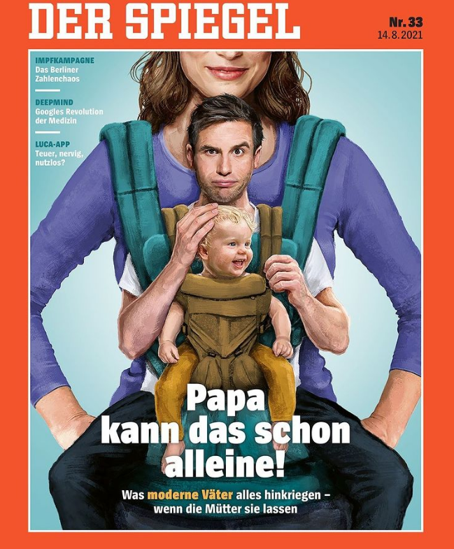
Worüber manche Männer klagen?
Sie kochen, waschen, wickeln – und werden bevormundet und benotet. Mami weiß es eben doch am besten, Papa bleibt ein Elternteil zweiter Klasse.
(Spiegel 2021)
Was Frauen dazu sagen?
Der Artikel verkauft eine zweifelhafte These: Gleichberechtigung gäbe es schon längst, wenn Mütter sich dem nicht in den Weg stellen würden. (…) In einer Studie zum „Maternal Gatekeeping“ wird Müttern sogar vorgeschlagen, Väter mehr zu loben, damit sie sich um ihr Kind kümmern und dran bleiben. All das führt dazu, dass Väter ignorant sein dürfen und Frauen ein Kind mehr haben, um das sie sich kümmern sollen. Willkommen im Patriarchat. Das ist keine Gleichberechtigung.
(Anne Dittmann 2021 in Welt)

Slide 10

Der ideale Mann?

Slide 11
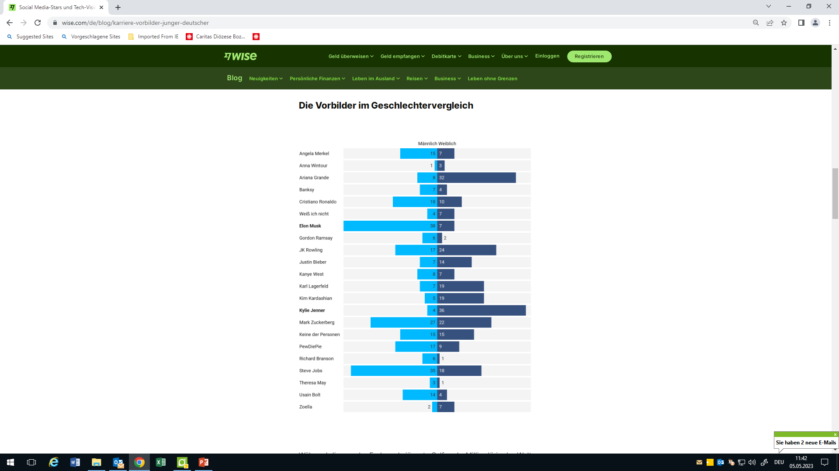
Oder doch andere Ideale …
Vorbilder im Geschlechtervergleich
Umfrage unter 3.500 jungen Menschen in Deutschland, Großbritannien, Frankreich und Spanien (WISE 2019)

Slide 12
Realität in Südtirol
Astat – Vatertag 2023

Slide 13

Es gibt noch andere Werte
als die Arbeit
(frei nach einem Artikel von Markus Hofer)

